Slide 1
Tipos de Ruídos
Equipe
Diego Henrique Nogueira
Diego Santos Castro
Jhonatan P Damas
Bruno Moreira Machado

Slide 2
O que é um ruído nas Redes de Computadores
Todos os sinais elétricos ao propagarem-se por um meio de transmissão podem sofrer alguns tipos de perturbações ou degradações ,a isso dá-se o nome de ruído. Os ruídos gerados pelas falhas no sistemas
de energia elétrica são os que causam maiores defeitos em redes de computadores , o que pode resultar de defeitos de hardware e mesmo perda de dados e erros em programas que podem ser executados software

Slide 3
Formas de Ruído
Existem três formatos básicos de ruídos que afetam as redes de comunicação:
Ruído Impulsivo;
Ruído Térmico;
Ruído Crosstalk.

Slide 4
Ruído Impulsivo
O ruído impulsivo pode ser descrito como um processo caracterizado por rajadas de um ou vários pequenos pulsos sendo que a amplitude, a duração e o intervalo de tempo ocorrem aleatoriamente.

Slide 5
Ruído Impulsivo
Funciona em forma de impulsos irregulares de grande amplitude, o que torna difícil a prevenção. A duração desses impulsos pode variar de alguns até centenas de mil segundos. É provocado por distúrbios elétricos externos ou por falhas em equipamentos.

Slide 6
Ruído Impulsivo
Os efeitos do ruído impulsivo podem afetar consideravelmente o desempenho dos sistemas de comunicações e seu comportamento não estacionário faz com que seja mais difícil analisa-lo. As fontes geradoras desse tipo de ruído são numerosas e diferem de uma situação para outra. O ruído impulsivo pode ser natural, devido a fenômenos atmosféricos, como descargas de raios, ou artificial.

Slide 7
Ruído Impulsivo
Ruídos ocasionados por equipamentos elétricos em ambientes fabris, lâmpadas fluorescentes e incandescentes, interruptores sendo acionados, ruídos de sistemas de ignição de automóveis, descargas eletrostáticas e transientes geradas pelas operações de comutação causados por reles analógicos em redes telefônicas, por exemplo, são de natureza impulsiva.

Slide 8
Ruído Térmico
O ruído aleatório nos elementos passivos é denominado ruído térmico, pois está inteiramente associado a temperatura absoluta. O ruído térmico é uma espécie de ruído branco gerado pela movimentação dos elétrons livres em um meio condutor. Um dos casos mais característicos de ruído térmico é aquele gerado pelos resistores metálicos.

Slide 9
Ruído Térmico
As flutuações dos elétrons, em função da agitação térmica, apresentam movimento aleatório, gerando, assim, uma potência de ruído pequena, embora básica. Os elétrons, como um todo, não apresentam direção de deslocamento preferencial, embora, se este for observado em intervalos de tempo muito pequenos, pode-se notar uma pequena força resultante do deslocamento destes elétrons, que produz corrente elétrica instântanea que apesar de muito pequena, apresenta variações. O ruído térmico apresenta aspecto praticamente constante para extensa faixa espectral para frequências de até 10.000 Ghz.

Slide 10
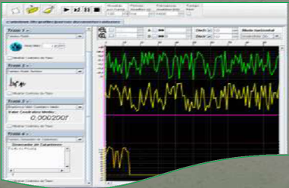
Ruído Térmico
É um ruído gerado pela agitação térmica de cargas no interior de um condutor elétrico em equilíbrio.
O ruído térmico é aproximadamente igual ao ruído branco.

Slide 11
Ruído Crosstalk
Crosstalk ou diafonia é a interferência indesejada que um canal de transmissão causa em outro. Foi observado pela primeira vez durante a Segunda Guerra Mundial, devido à grande quantidade de transmissões que eram feitas na época. Essa interferência é criada por um curto-circuito ou a junção indutiva entre essas duas linhas independentes.

Slide 12
Ruído Crosstalk
Em eletrônica, crosstalk é qualquer fenômeno em que um sinal transmitido em um circuito ou canal de um sistema de transmissão cria um efeito indesejado em outro circuito ou canal. Crosstalk é normalmente causado por capacitâncias, indutâncias ou conexão condutiva com um circuito ou canal — todas indesejadas.

Slide 13
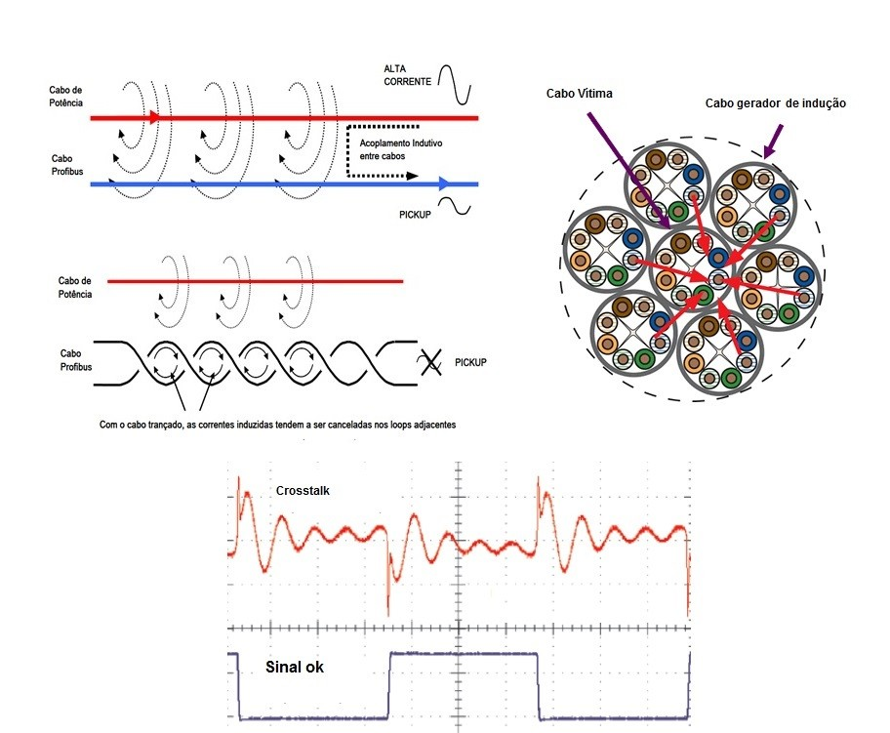
Ruído Crosstalk

Slide 14
Referências
http://penta2.ufrgs.br/Antonio/termico.html
https://pt.wikipedia.org/wiki/Crosstalk
https://pt.linkedin.com/pulse/como-minimizar-ru%C3%ADdos-por-crosstalk-nas-instala%C3%A7%C3%B5es-redes-cassiolato

